Slide 1
앱 프로그래밍 과소비 금지
응용소프트웨어공학과
20183222 박정환

Slide 2
프로그램 설명
가계부 어플리케이션
달력을 통한 일일 지출 및 수입 확인

Slide 3
히스토리
버전 | 작성자 | 내용 | 날짜
1.0 | 박정환 | 프로젝트 계획서 작성 | 2023.03.23
1.1 | 박정환 | 앱 화면 및 설명 추가 | 2023.04.06
1.2 | 박정환 | 앱 디자인 변경 및 기능 변경 | 2023.06.08

Slide 4
IA 메뉴구조도
과소비 금지
오늘 날짜
달력
이번 달 수입
이번 달 지출
이번 달 잔여금액
오늘 가계부
일일 가계부
지출 현황
특수 가계부

Slide 5
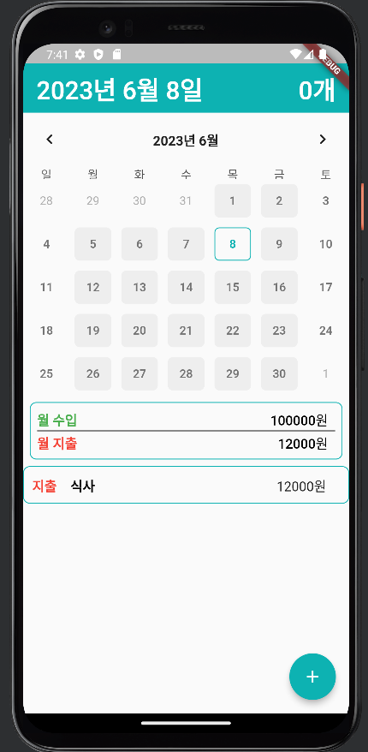
메인 화면
1
설명
1 | 오늘 날짜 - 달력에서 누른 날짜를 표시
2 | 달력 - 해당 날의 가계부 작성 장으로 이동
3 | 이번 달 수익 및 지출 - 이번 달의 수익과 지출을 보여 주며 클릭 시 상세 수익, 지출 시트 생성
4 | 달력에서 선택한 날짜의 수입 및 지출을 표시
5 | 선택한 날짜의 수입 및 지출을 추가
2
3
4
5

Slide 6
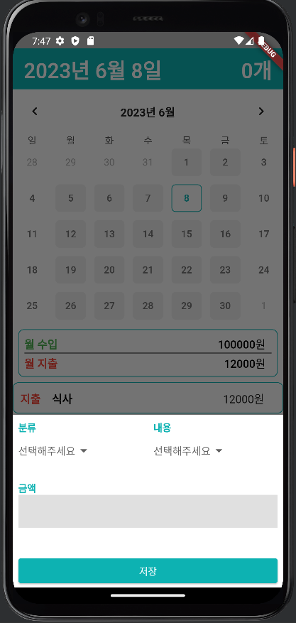
일일 가계부
작성 화면
설명
1 | 분류 - 수입 및 지출을 선택
2 | 내용 - 수입 혹은 지출의 내용을 선택
3 | 금액을 작성
4 | 저장 - 저장 및 메인 화면으로 이동
1
2
3
4

Slide 7
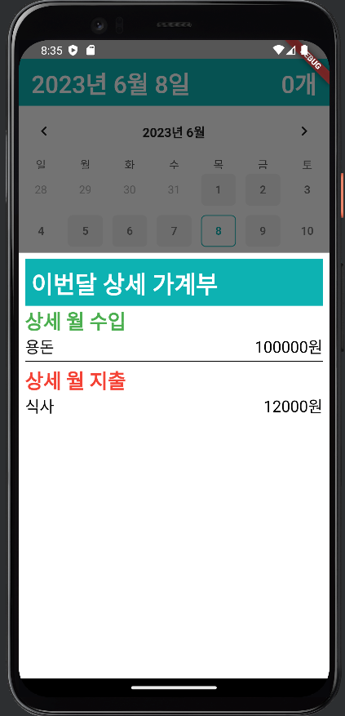
이번 달 총
지출 내역 화면
설명
1 | 이번 달 총 수입 내역 - 이번 달 수입을 분류별로 출력
2 | 이번 달 총 지출 내역 - 이번 달 지출을 분류별로 출력
1
2

